Slide 1
Preparando o terreno
Curso Plano da Aprovação

Slide 2
Introdução

Slide 3
Introdução
Preparando o terreno: Vamos passar pelos pontos principais que devem ser refletidos, analisados e pensados antes de você começar a buscar o seu estágio, porque o grande erro é sair se candidatando aleatoriamente sem pensar nessas coisas antes.
Nesse módulo vamos ver:
Quais empresas onde você quer estagiar
Habilidades comportamentais e técnicas
Experiências (profissionais ou não)

Slide 4
Descobrindo onde quero estagiar

Slide 5
Descobrindo onde quero estagiar
Onde quero estagiar?
Como descobrir as empresas, áreas, indústrias, segmentos, tipo de perfil de empresas.
ESTÁGIO COMO PASSO ESTRATÉGICO DE CARREIRA
É comum empresas de segmentos, nichos e mercados específicos contratarem pessoas que já passaram por esses mercados e já enfrentaram desafios que vai enfrentar naquela área.
Estagiar é a forma mais fácil de ingressar em qualquer empresa. O que é esperado de você é baixo, a empresa dá oportunidades e você pode trocar de área.
É bom entender onde você quer entrar para se preparar, estudar e se aprofundar nessa área.
Onde quero estagiar?
Qual indústria? Bancária, automotiva, energia etc.
Qual é o setor?
Administrativo, tecnologia, logística etc.
Qual é a área?
Qual parte do administrativo? Qual parte da tecnologia? Qual parte da logística?
Existem várias áreas dentro da grande área.

Slide 6
Descobrindo onde quero estagiar
Pontos de reflexão
AMBIENTE FÍSICO: onde você se vê trabalhando?
LOCALIZAÇÃO: O lugar onde você mora tem empresas próximas?
VESTIMENTA: Tipo de vestimenta que você se imagina trabalhando. Procurar fotos de marcações no LinkedIn ou Instagram.
FORMALIDADE: Nível de formalidade da empresa: formal VS informal
DIA A DIA: onde você se vê trabalhando? Rotina, execução e repetição VS mudanças e pouca previsibilidade Ex (rotina): área de controladoria, área de análise e performance.
PORTE Empresa de pequeno, médio, grande porte ou multinacional? Pequeno: familiar – startup

Slide 7
Descobrindo onde quero estagiar
INDÚSTRIA
- Pesquisar quais indústrias te chamam a atenção - Pesquisar sobre elas para entender onde você quer atuar.
Exemplo: Processo seletivo Itaú -> Indústria financeira, do mercado financeiro voltado para bancos.
-> Case era referente aquela indústria: saber quais são os principais bancos, quais são as principais tendências, as principais novidades daquela indústria, pra onde ela tá indo, quais são as principais novidades que o Itaú tem feito e que outros bancos tem feito.
-> Entender o futuro da indústria, a média de salários, comportamento em relação a empregabilidade, seu cenário, efetivação.
PRINCIPAIS INDÚSTRIAS
Energia
Finanças, investimentos e seguros
Construção & Engenharia
Telecomunicações
Automobilística
Aeroespacial
Mídia/entretenimento
Serviços de negócios
Games
Mineração
Agronegócio
Bens de consumo
Tecnologia
Farmacêutica
Maquinário
Logística
Publicidade/marketing
Varejo
Turismo
Educação

Slide 8
Descobrindo onde quero estagiar
Pesquisar e aprofundar pesquisa no mercado desejado para ter repertório.
Pesquisar sobre indústria
Quais são os nichos
Quais são as áreas
Quais são as tendências
Quais são as coisas novas
Se não tiver ideia de qual indústria deseja, pegar a lista e fazer uma breve pesquisa sobre todas elas.
Entrar no google
YoTube
Ouvir podcast
No geral, o que mais você gostar de estudar e pesquisar são as que você mais gosta.

Slide 9
Descobrindo onde quero estagiar
EMPRESAS
Quais são as principais empresas dentro da indústria escolhida.
Quais são os principais fornecedores
Quem os principais players
Quais são as principais startups que estão surgindo
APROFUNDAR PESQUISA SOBRE AS EMPRESAS ESCOLHIDAS
Quando essas empresas costumam abrir estágio
Qual é o salário desses estágios
Como funcionam os programas de estágio
Saber principais requisitos que eles pedem
Ir atrás de conversar com estagiários dessas empresas pra ver o que eles acham, pegar percepções e pedir dicas.

Slide 10
Descobrindo onde quero estagiar
SETORES E ÁREAS
Refletir sobre setores e áreas que você quer atuar. Bom ter mais ou menos a noção da área que quer atuar.
Analisar o futuro do setor/ área
Analisar o dia a dia: se é um dia a dia mais dinâmico ou não
Analisar o perfil dessa área: ver o seu perfil em relação a essa área, se você se encaixa
Se você não sabe:
Pesquisar sobre as principais áreas
Estudar sobre as áreas
Quais matérias na faculdade mais chamaram a atenção
Se você JÁ sabe:
Aprofundar pesquisa sobre as áreas
Ver no google, youTube, podcasts etc.
Buscar quem são principais referências dessas áreas
Buscar quem são os grandes diretores e diretoras de empresas
Quem são os grandes escritores de livros

Slide 11
Descobrindo onde quero estagiar
SETORES E ÁREAS
OBS: Nunca fale que você quer estagiar na: ÁREA DE GESTÃO
NEGÓCIOS: Tem grandes áreas de negócios que olham os negócios que a empresa faz. As principais frentes, as principais linhas de produtos da empresa. Cada linha de produto é um negócio.
COMERCIAL: É uma área voltada pra vendas, negociação, vendas be to be que é de empresa para empresa, be to see, vendas de porta a porta, inside sales. Então dentro da área comercial tem sub-áreas.
MARKETING: Envolve vendas e publicidade, tem a parte que vai cuidar da marca, do brending, vai ter o endomarketing, a parte de customer succes, de pesquisa de mercado, de vendas, de eventos, de growth, de marketing digital, de consultoria em marketing. São vários níveis de atuação dentro dela.
TECNOLOGIA: Parte de desenvolvimento em back-end, front-end, full Stack, tem a parte de RP, de banco de dados, de gestão de projetos, de suporte, de infraestrutura, de BI (business intelligence), experiência, de interface do usuário, de segurança da informação e etc.
SETORES E ÁREAS
OPERAÇÕES: Tem a parte de qualidade, produção.
LOGÍSTICA: Tem parte de armazenagem, de estoque, de transporte, de processamento de pedidos, de supply chain, de planejamento de demanda, planejamento de estoque, parte de controle logístico, de prevenção a perdas.
RECURSOS HUMANOS: Recrutamento e seleção, departamento pessoal, treinamento e desenvolvimento, remuneração e benefícios
FINANÇAS: Auditoria, compliance, área de risco, contabilidade, tesouraria, área de crédito, planejamento financeiro, M&A, finanças corporativas, relações com investidores, investimento.
ATENDIMENTO: qualidade de atendimento, centrais de atendimento.
PESQUISA & DESENVOLVIMENTO LABORATÓRIO

Slide 12
Descobrindo onde quero estagiar
SETORES E ÁREAS
Pegar essas áreas e pesquisar sobre as principais áreas, ver quais delas tem vontade de atuar e buscar subáreas dentro disso.
Se aprofundar no assunto para ter mais repertório na entrevista e na hora de resolver um case.

Slide 13
EXTRA: PODCAST DIFERENÇAS DE ESTAGIAR EM EMPRESAS FORMAIS X INFORMAIS

Slide 14
Diferenças de estagiar em empresas Formais X Informais

Slide 15

O Designer ajuda você a transmitir seu ponto de vista
O Designer do PowerPoint sugere designs profissionais para sua apresentação, com base no conteúdo nos seus slides.
O Designer é um recurso disponibilizado somente por assinatura. Se você tiver uma assinatura do Office 365, o slide a seguir o mostrará como ele funciona em uma nova apresentação.

Slide 16
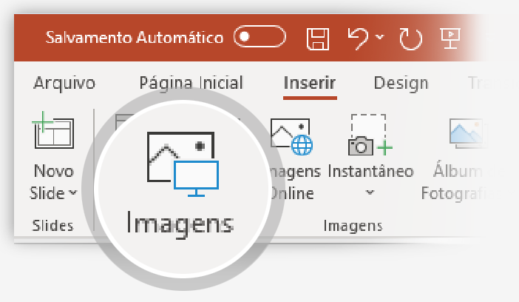
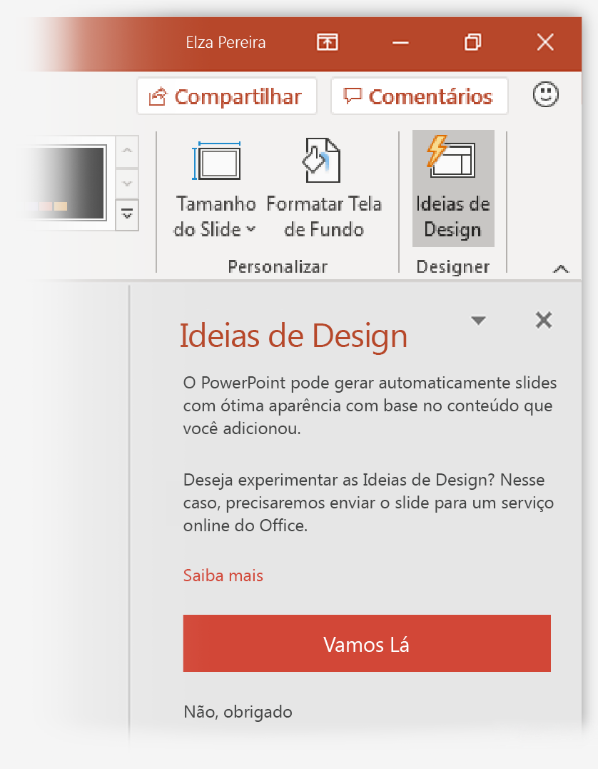
Como usar o Designer do PowerPoint
Como isso funciona:
1
Iniciar uma nova apresentação acessando Arquivo > Novo > Apresentação em Branco.
2
No primeiro slide, adicione uma imagem: Vá para Inserir > Imagens ou Inserir > Imagens Online e escolha a imagem. Dica: Você precisa estar online ao adicionar a imagem.
3
Quando o PowerPoint solicitar sua permissão para obter ideias de design, selecione Vamos lá.
4
Selecione o design que você quer no painel de tarefas de Ideias de Design.

Slide 17
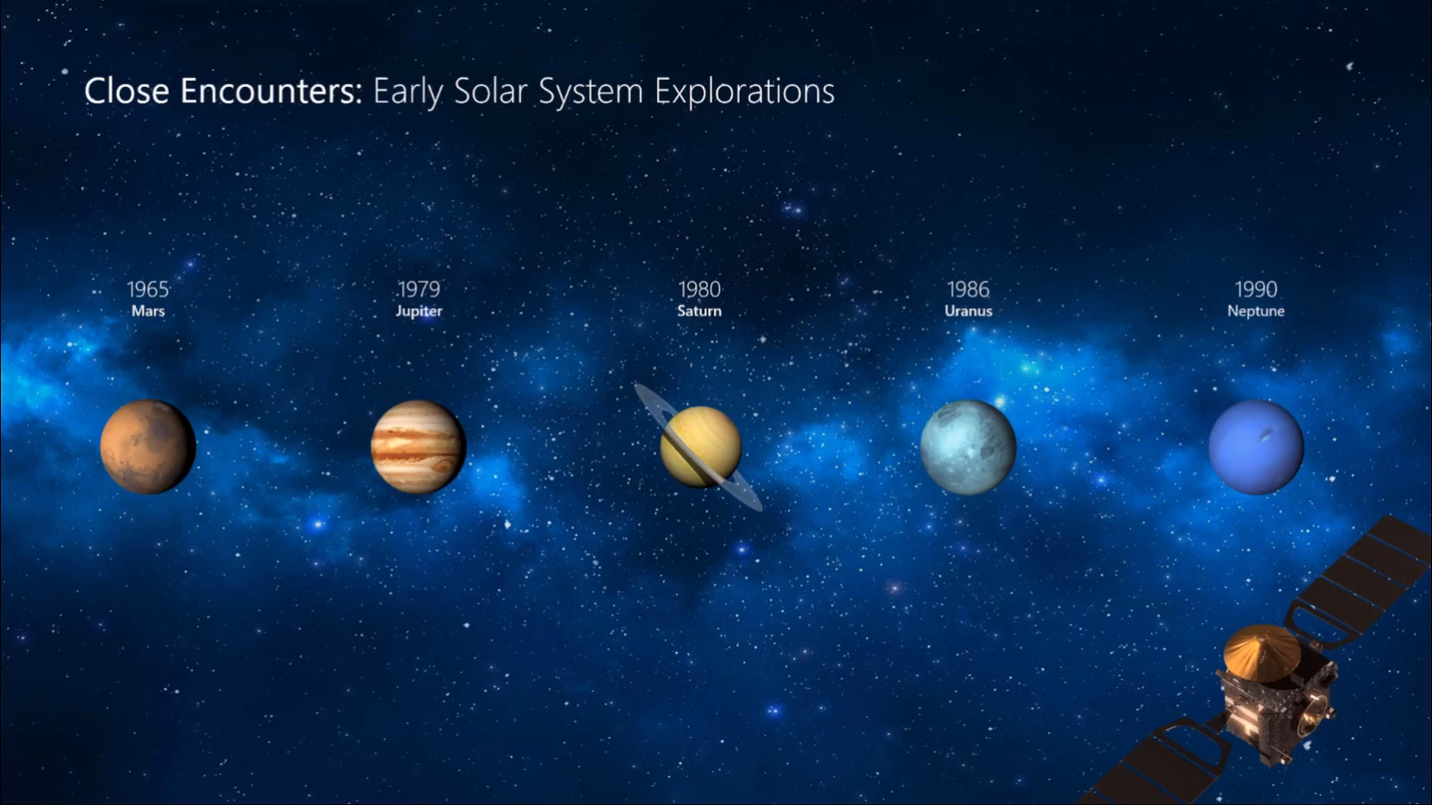
Transformar
O recurso Transformar suaviza as animações e os movimentos de objetos na apresentação. Você usa dois slides parecidos para executar a animação, mas para o público-alvo parece que a ação ocorre apenas em um slide.
Executar o vídeo à direita para ver um exemplo rápido.
Transformar é um recurso disponibilizado somente por assinatura. Se tiver uma assinatura do Office 365, experimente você mesmo as etapas no próximo slide.

Slide 18
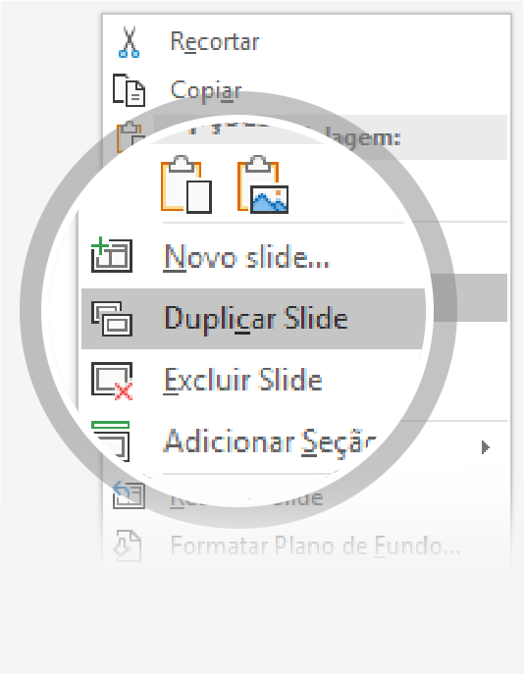
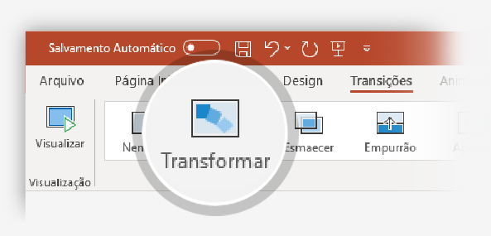

Configuração de Transformar
Experimente você mesmo com esses dois "planetas" simples:
1
Duplicar este slide: Clique com o botão direito na miniatura de slide e selecione Duplicar Slide.
2
No segundo desses dois slides idênticos, altere as formas à direita de alguma forma (mover, redimensionar ou alterar a cor) e acesse Transições > Transformar.
3
Retorne ao primeiro dos dois slides e pressione o botão Apresentação de slides e, em seguida, selecione Executar para ver a transformação do seu círculo!
Dica: As Opções de Efeito oferecem ainda mais opções para Transformar.

Slide 19
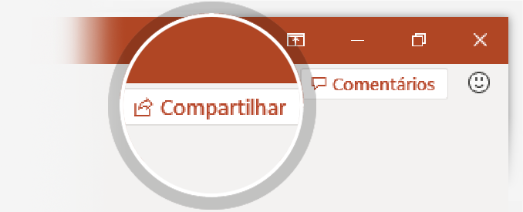
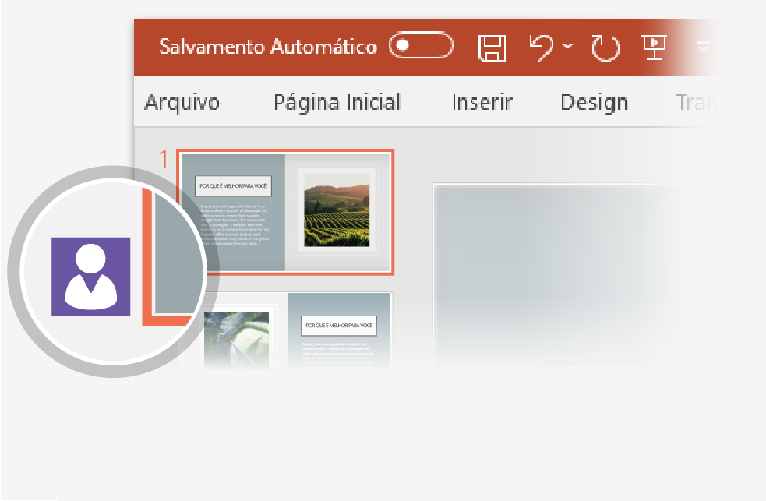
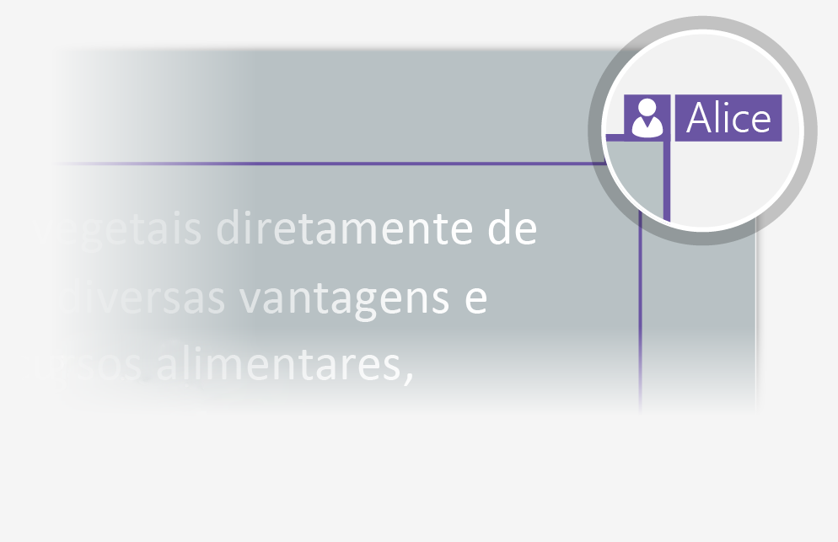
Trabalhar em conjunto em tempo real
Ao compartilhar sua apresentação com outras pessoas, elas poderão trabalhar com você ao mesmo tempo. Como isso funciona:
1
Escolha Compartilhar acima da Faixa de Opções ou use as teclas de atalho Alt+ZS para convidar pessoas para trabalhar com você (nesse momento, você pode salvar o trabalho na nuvem.)
2
Quando outras pessoas estiverem na apresentação, um marcador mostrará quem está em qual slide…
3
... e a parte do slide que está editando.

Slide 20


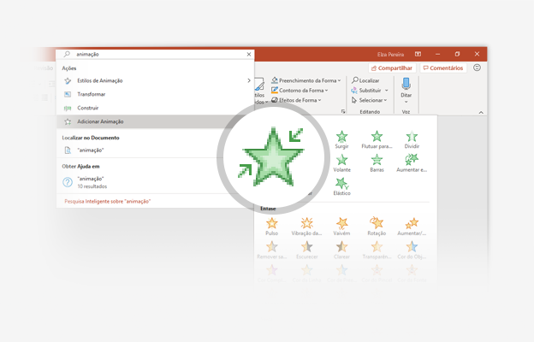
Você é um especialista em Diga-me
A caixa Diga-me localizará o comando correto quando for necessário, para que você possa economizar tempo e se concentrar no seu trabalho. Experimente:
SELECIONE AQUI
1
Selecione a imagem do Robô à direita.
2
Digite animação na caixa Diga-me e escolha Adicionar Animação.
3
Escolha um efeito de animação, como o Zoom, e veja o que acontece.

Slide 21
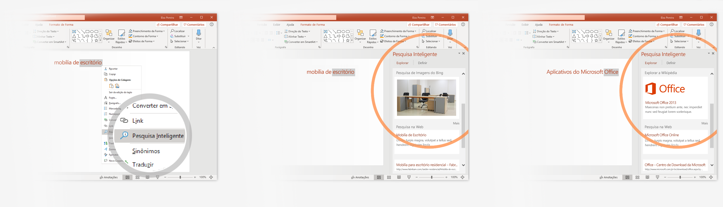
Explore sem sair dos slides
A Pesquisa Inteligente traz a pesquisa para dentro do PowerPoint. Experimente:
1
Clique com o botão direito do mouse na palavra escritório na seguinte frase: mobília de escritório
2
Escolha Pesquisa Inteligente e observe que os resultados são contextuais para essa frase, não Aplicativos do Microsoft Office.
3
Só por diversão, experimente a Pesquisa Inteligente mais uma vez clicando na palavra Office na Etapa 2.

Slide 22

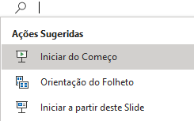

Mais dúvidas sobre o PowerPoint?
Selecione o botão Diga-me e digite o que você deseja saber.
Visite o blog da equipe do PowerPoint
Acesse o treinamento gratuito do PowerPoint
ESCOLHA A SETA QUANDO ESTIVER NO MODO DE APRESENTAÇÃO DE SLIDES

